Slide 1


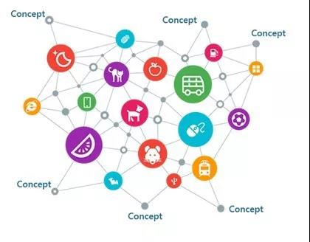
知识图谱关键技术与主动式对话系统
李航航
2019年3月
Notes:
1
3/4/19

Slide 2
提纲
知识图谱关键技术
实体关系识别
实体链接
知识融合
知识推理
知识图谱存储
主动式对话系统
问题理解
对话管理
答案生成
1

Slide 3
知识图谱关键技术
知识获取
1. 多样性
非结构化文本数据。
半结构化的网页和表格。
结构化数据。
2. 基础性
构建知识图谱的基础之一是：如何获取领域知识。
实体识别是从半结构化数据或非结构化数据中获取领域知识的重要方法。
应用：智能问答、自动摘要、信息检索、机器翻译、语义网络等。
1
Notes:
知识图谱的核心：让计算机能够理解·文档中的数据,以及数据和数据之间的语义关联关系，从而使得机器可以更加智能化地处理信息。
3/4/19
1

Slide 4
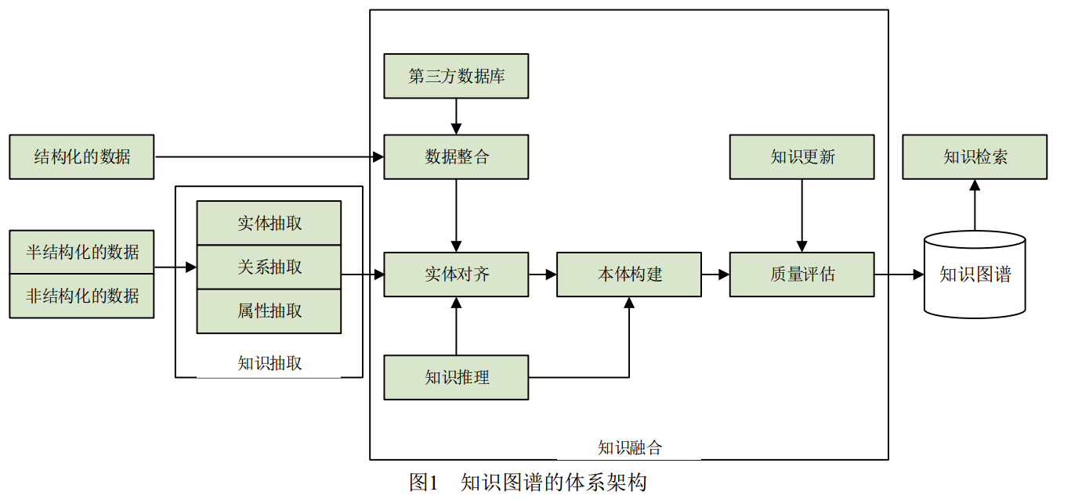
背景目标
1

Slide 5
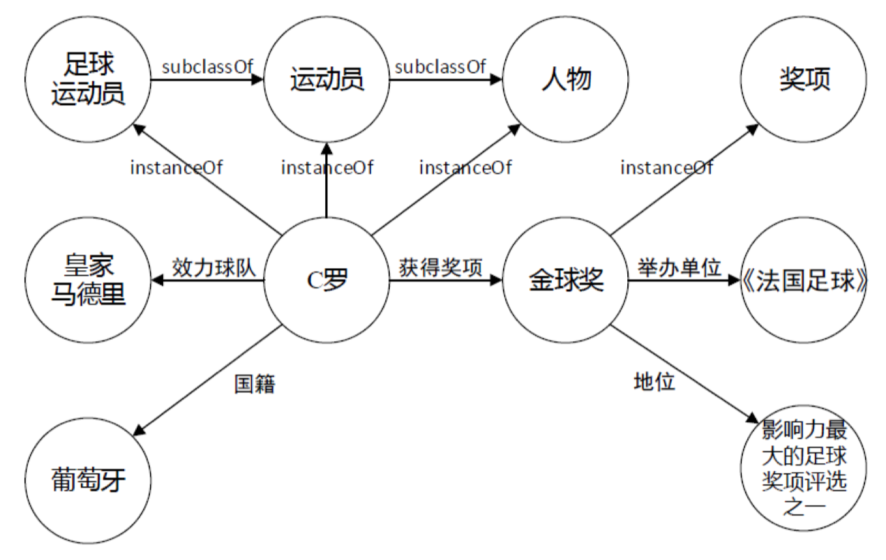
背景目标
例如：
构建“活”的知识图谱：知识自动抽取，自动生长。
1
Notes:
3/4/19
1

Slide 6
二、实体识别
今晚的维也纳，犹如一周之前的英国利物浦，再次见
证了内马尔的超级发挥！
技术框架---基于特征向量的学习算法
LOC
LOC
PER
语料库
分词及词性标注
基于启发式规则筛选
基于KNN对实体筛选和分类
1
Notes:
召回率(Recall) = 系统检索到的相关文件 / 系统所有相关的文件总数
准确率(Precision) = 系统检索到的相关文件 / 系统所有检索到的文件总数
人名PER
组织名ORG
地名LOC
其他MISC
3/4/19
1

Slide 7
三、关系提取
知识图谱由结点和边组成，其中结点对应实体，边对应关系。
1

Slide 8
关系提取
技术框架
关系提取结果
远程监督
关系提取模型
词法信息
句法信息
语义信息
语句解析
语句
1
Notes:
远程监督（Distant Supervision）， the wrong label problem问题
3/4/19
1

Slide 9
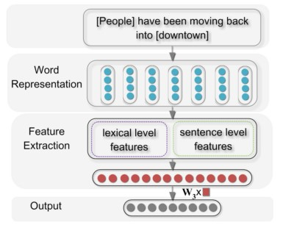
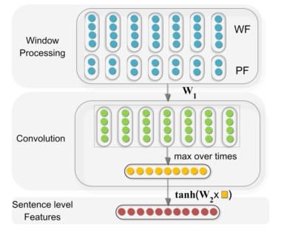
关系提取
语句分析
通过生成语句的句法分析树，可以获得语句的词法信息和句法信息。
通过语句的特定结构可以获得语句的语义信息。
关系提取模型
基于CNN模型实现关系预测
包含Pooling层，以及设计了Position Features。
1

Slide 10
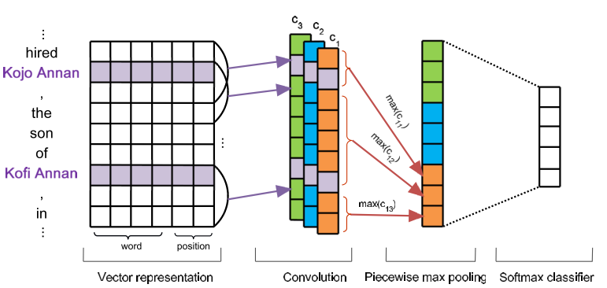
关系提取
关系提取模型
基于PCNNs模型实现关系预测
1

Slide 11
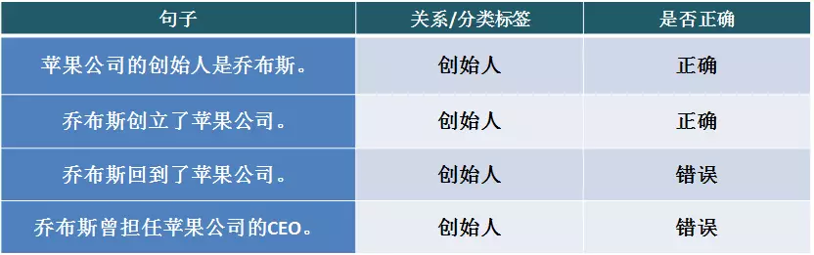
关系提取
远程监督
解决有监督情况下大规模文本数据标注问题。
将现有知识图谱三元组R（E1，E2）对齐到训练文本实体中，从而产生更多的训练样本。
1

Slide 12
四、总结
实体识别与关系提取
实体识别与关系提取是构建知识图谱的重要步骤，实体识别是关系提取的前提。
无结构化数据量大，如何转化为结构或半结构化数据，是有效利用其数据、拓宽知识图谱使用领域的关键。
如何自动化进行实体识别、关系提取是增强可持续扩增能力的突破点。
移动互联网
Mobile Internet
1
Notes:
3/4/19
1

Slide 13
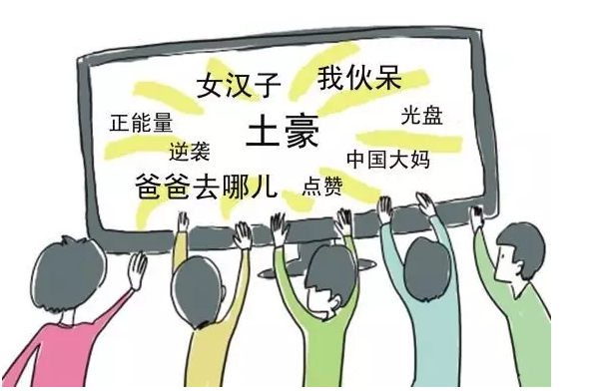
总结
中文的命名实体识别与英文的相比，挑战更大。
现代汉语日新月异的发展给命名实体识别也带来了新的困难。
命名实体歧义严重，消歧困难。
移动互联网
Mobile Internet
1
Notes:
3/4/19
1

Slide 14
移动互联网
Mobile Internet
How
Why
What
1
Notes:
3/4/19
<编号>

